Slide 1

创新科技
爱上电子积木Arduino
第六课 蜂鸣器控制
2015.12.12

Slide 2

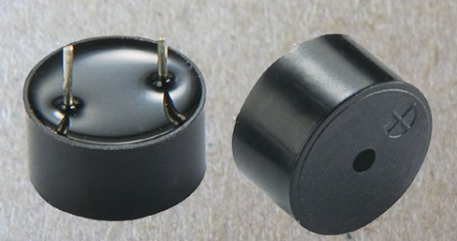
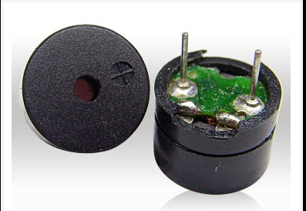
蜂鸣器控制
小型蜂鸣器因其体积小(直径只有6mm)、重量轻、价格低、结构牢靠，而广泛地应用在各种需要发声的电器设备、电子制作和单片机等电路中。这种蜂鸣器分有源蜂鸣器与无源蜂鸣器。
有源蜂鸣器
无源蜂鸣器
。

Slide 3
蜂鸣器控制
从外观上看，两种蜂鸣器好像一样，如果将蜂鸣器引脚朝上时，可以看到，有绿色电路板的是一种无源蜂鸣器，没有电路板而使用黑胶密封的是一种有源蜂鸣器。
从外观上并不能绝对的区分出有源与无源，最可靠的做法除了查看产品的参数手册以外，还有就是使用万用表测试蜂鸣器电阻，只有8Ω或者16Ω的是无源蜂鸣器，电阻在几百欧以上的是有源蜂鸣器。
有源蜂鸣器直接接上额定电源（新的蜂鸣器在标签上都有注明）就可以连续发声，而无源蜂鸣器则和电磁扬声器一样，需要接在音频输出电路中才能发声。
注意：这里的“源”不是指电源，而是指震荡源。也就是说，有源蜂鸣器内部带震荡源，所以只要一通电就会叫；而无源内部不带震荡源，所以如果用直流信号无法令其鸣叫，必须用2K-5K的方波去驱动它；有源蜂鸣器往往比无源的贵，就是因为里面多个震荡电路。

Slide 4
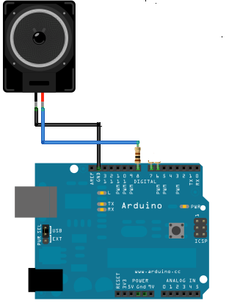
电路
开始搭建我们的电路，下面是电路图：
我们使用的是无源蜂鸣器，它通电之后是无法工作的，我们必须提供一定的频率才能让它发声；程序控制就会比有源蜂鸣器复杂一点。
它也有很多优点：
1. 便宜
2. 声音频率可控，可以做出“多来米发索拉西”的效果
3. 在一些特例中，可以和LED复用一个控制
电路很简单，而且我们也不用关心它的极性问题，以为它不分正负极，有源蜂鸣器分正负极，很多无源蜂鸣器封装上都会标有极性，是为了生产方便。

Slide 5
程序（不用库函数）
int buffer = 13;
unsigned int frq1[] = {262,294,330,349,392,440,494,523};//音符频率
unsigned int frq2[] = {523,587,659,698,784,880,988};
unsigned int frq3[] = {1046,1175,1318,1397,1568,1760,1976};
void tune(int i) {
digitalWrite(buffer,HIGH);
delayMicroseconds(1000000/frq1[i]/2);//延时us
digitalWrite(buffer,LOW);
delayMicroseconds(1000000/frq1[i]/2);
}
void setup() {
pinMode(buffer,OUTPUT);
}
void loop() {
for(int j=0;j<8;j++)
for(int i=0;i<250;i++)
tune(j);
}

Slide 6
程序(用库函数)
int buffer = 13;
unsigned int frq1[] = {262,294,330,349,392,440,494, 523};
unsigned int frq2[] = {523,587,659,698,784,880,988};
unsigned int frq3[] = {1046,1175,1318,1397,1568,1760,1976};
void setup() {
pinMode(buffer,OUTPUT);
}
void loop() {
for(int i=0;i<8;i++)
{ tone(buffer,frq1[i],500);
delay(1000);}
}

Slide 7
函数
tone()
tone(pin, frequency, duration)
tone(pin, frequency)
*pin代表连接扬声器的引脚，frequency代表发声频率，duration代表持续的时间，单位是毫秒。
描述：
在一个端口生成一个特定频率的方波，可以指定持续的时间。如果没有指定持续时间，就需要使用noTone()命令终止。端口用来连接到蜂鸣器或者是喇叭播放特定频率声音。
在同一时间，只能产生一个音调。如果已经有音调在某个端口播放，那这时再使用tone()命令将没有效果。如果新的tone()命令是作用在同一端口，将用新的音调替代。
使用tone()命令会干扰3号与11号的PWM输出(除mega以外的其他板子)。
注意：如果想要在不同的端口发出不同的音调，需要在下一个tone()命令前，先使用noTone()命令终止前面音调。

Slide 8
感谢您的关注

